Slide 1
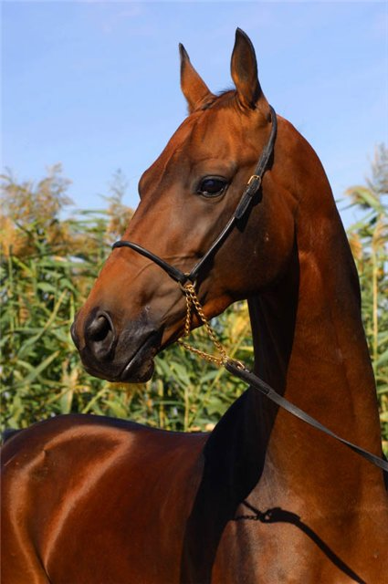
Реферат Селекция и методы разведения животных. Современное коневодство.
автор: ученица 9 класса «Б»
Шевченко Ольга
Руководитель: Кудряшова Е.Е.

Slide 2
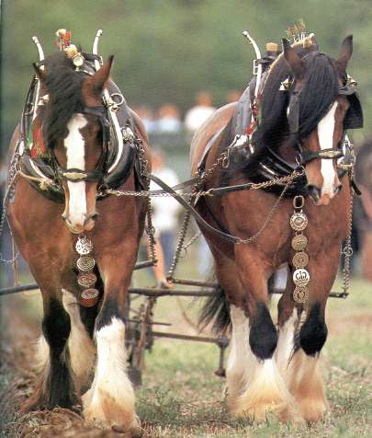
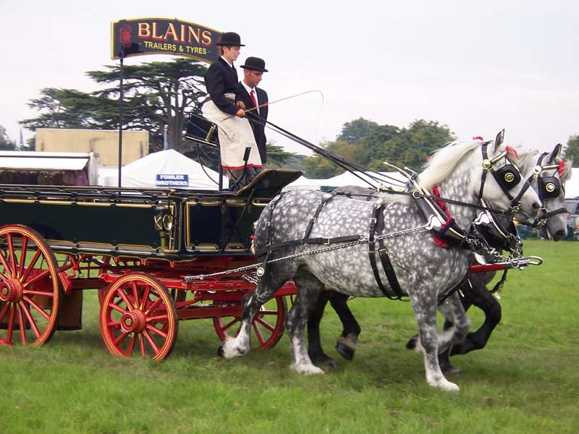
Проблема и актуальность
Упряжка
Распашка земли

Slide 3
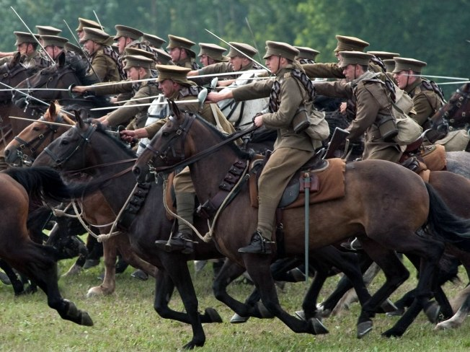
Кавалерия

Slide 4
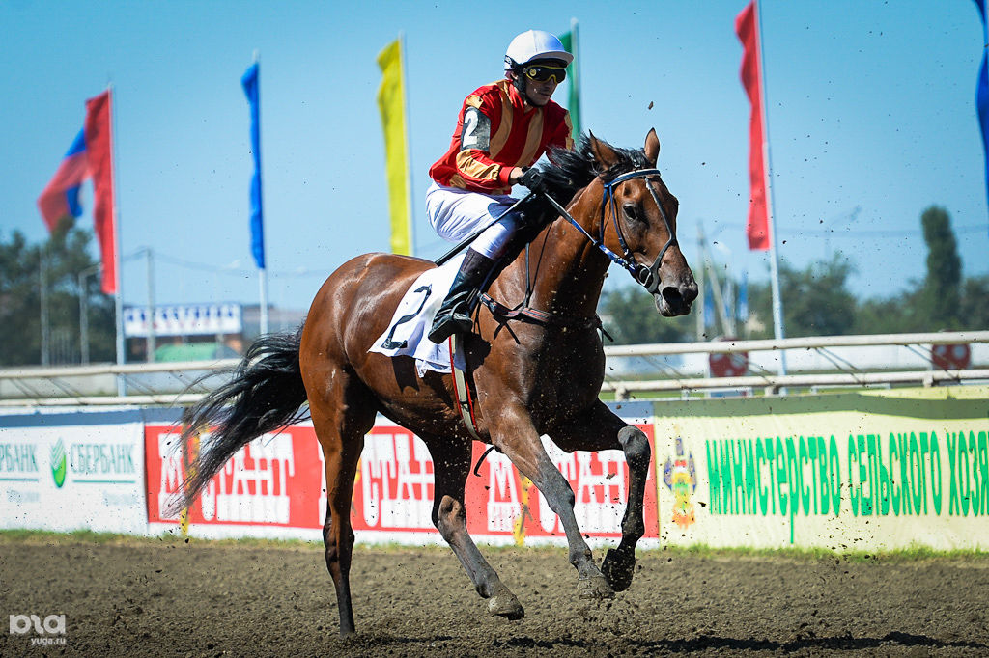
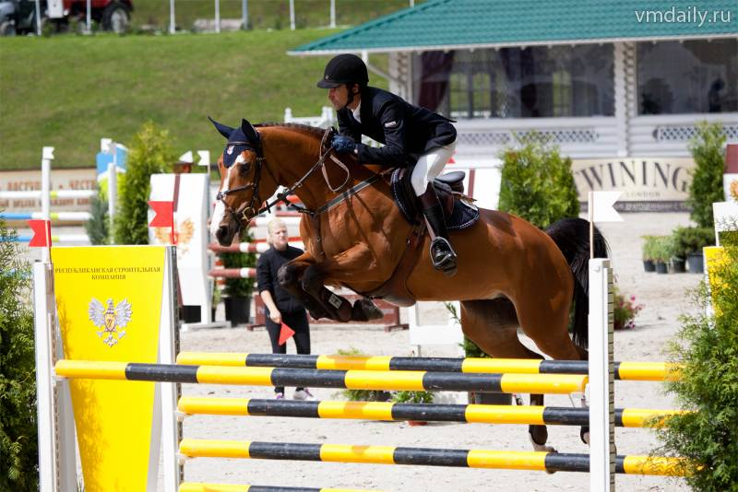
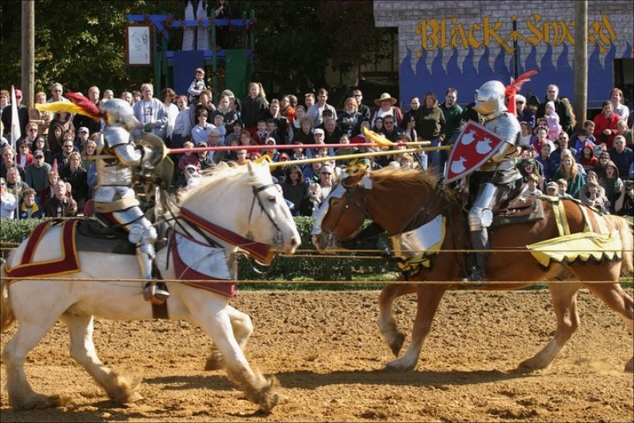
Скачки
Конкур
Рыцарский турнир

Slide 5
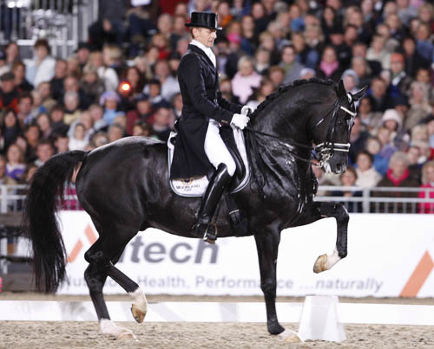
Выездка

Slide 6
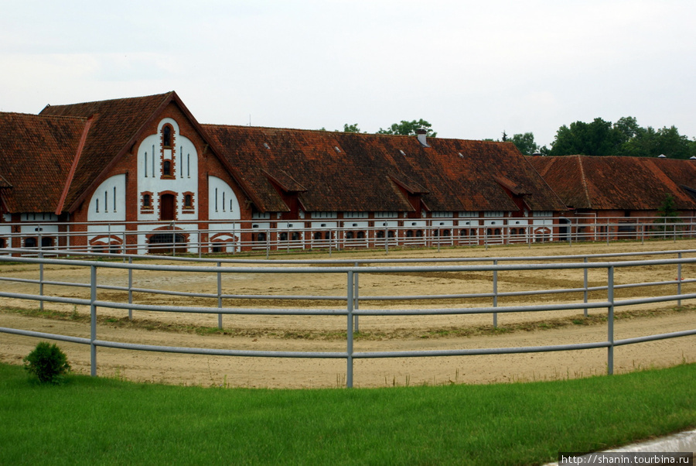
Цель работы
Конезавод в замке (Черняховск, Россия)
Выделить и классифицировать методы и технологии современной селекции, применяемые в коневодстве, рассказать о главном в этой науке и практике в своей презентации.

Slide 7
Задачи
1) проанализировать научные источники по теме исследования;
2) классифицировать методы разведения, виды размножения, на которых они базируются
3) Выделить методы и техники, подходящие для коневодства

Slide 8
Предмет и объект исследования
Объект исследования: основы селекции, методы разведения животных.
Предмет исследования: коневодство как часть селекции, основные аспекты выведения пород, технологии этой сферы.

Slide 9
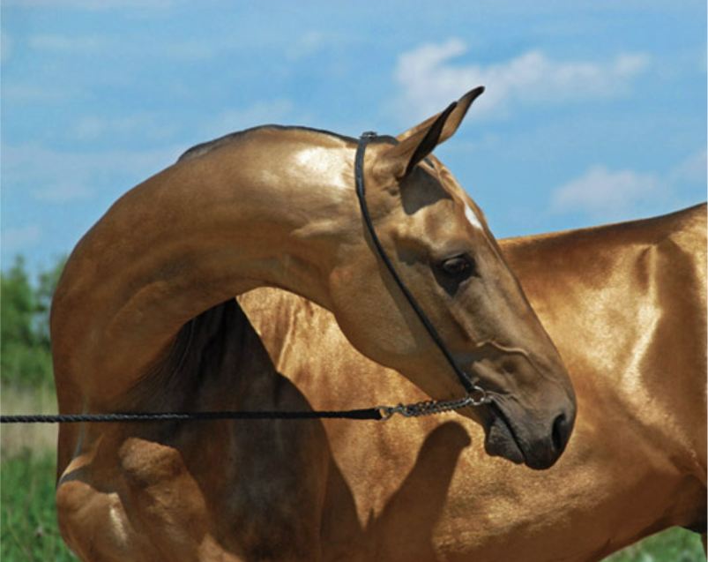
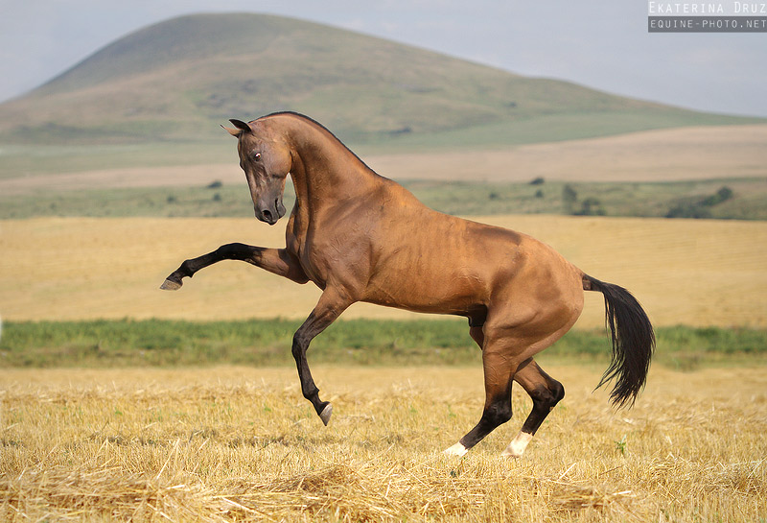
Выводы
Единственный метод селекции, который целесообразно использовать в коневодстве – отбор

Slide 10
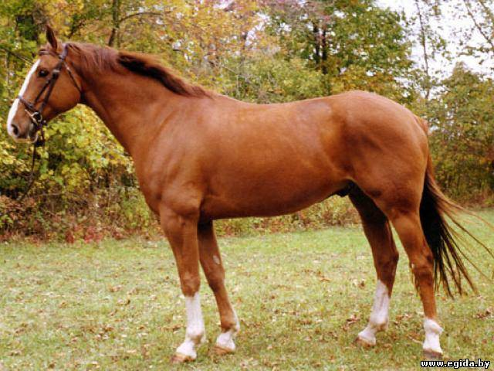
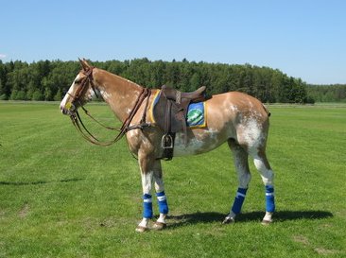
Выводы
Три типа массового отбора:
последовательный отбор
независимый отбор
отбор по индексам
Ирландский гунтер
Поло пони

Slide 11
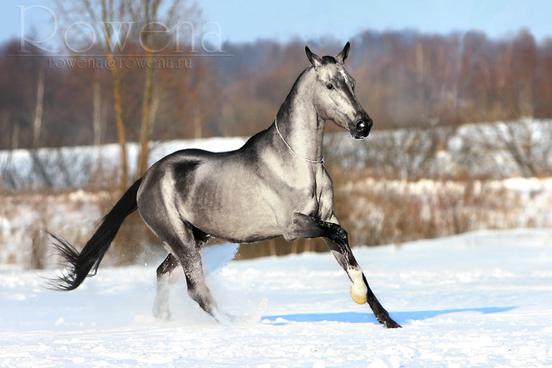
Выводы
Метод искусственного отбора

Slide 12
Выводы
Племенная книга: может быть открытой и закрытой

Slide 13
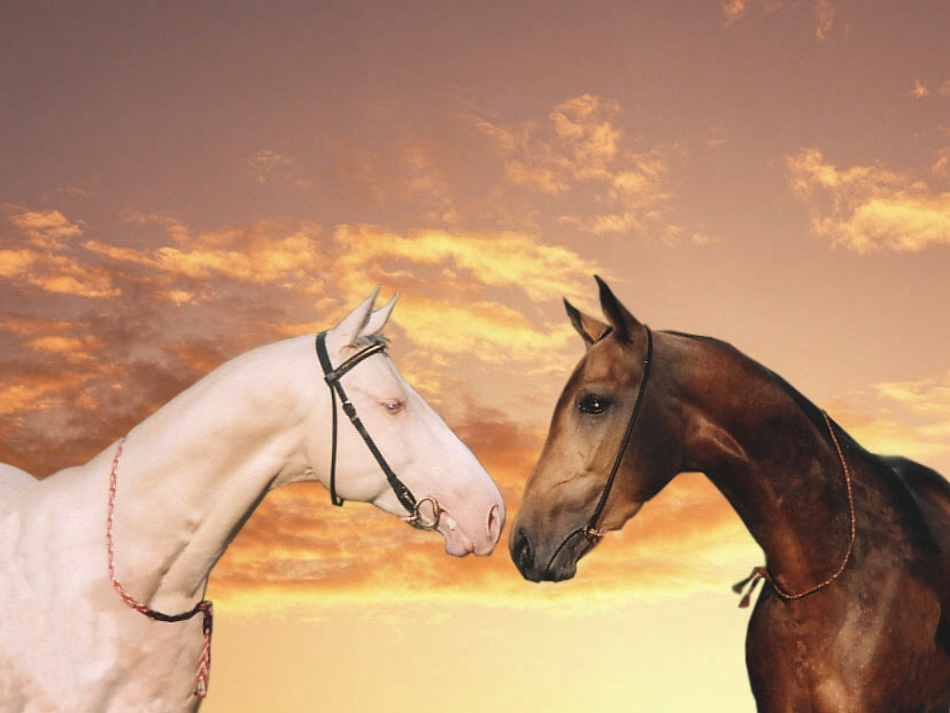
Выводы
Наиболее частые техники: скрещивание с «руки», искусственное осеменение

Slide 14
Список литературы
Мацеевский Я., Земба Ю. Генетика и методы разведения животных / Пер. с пол. М: «Высшая школа», 1988.
Пикрел Т. Лошади & пони. Большая энциклопедия / Пер. с анг. М.: АСТ: Астрель, 2009.
Цибулевский А.Ю., Мамонтов С.Г. Биология для поступающих в вузы. Структурированный курс. М: Издательство "Academia", 2004.

Slide 15
Спасибо за внимание!
С удовольствием отвечу на ваши вопросы!

